Slide 1
Titel:
Quelle:
Übungsart:
Titel:
Leseübung:
Konzentration
Sätze mit Knax 1
Siegbert Rudolph
(Die ersten 3 Sätze stammen aus:
Die lustigsten Schülerantworten – Ullstein.
Die anderen Sätze sind meine „Kreationen“.)
Bedienungshinweise:
Mit einem Klick geht es immer einen Schritt weiter.
Die Buttons sind für Sprünge auf bestimmte Seiten.
Präsentation starten: F5
Präsentation verlassen: ESC
Nächste Seite
C:\Users\Master\OneDrive\01 Übungsdateien\Am Symptom üben\Ratetechnik\Sätze mit Knax 1.pptx - Seite 1

Slide 2
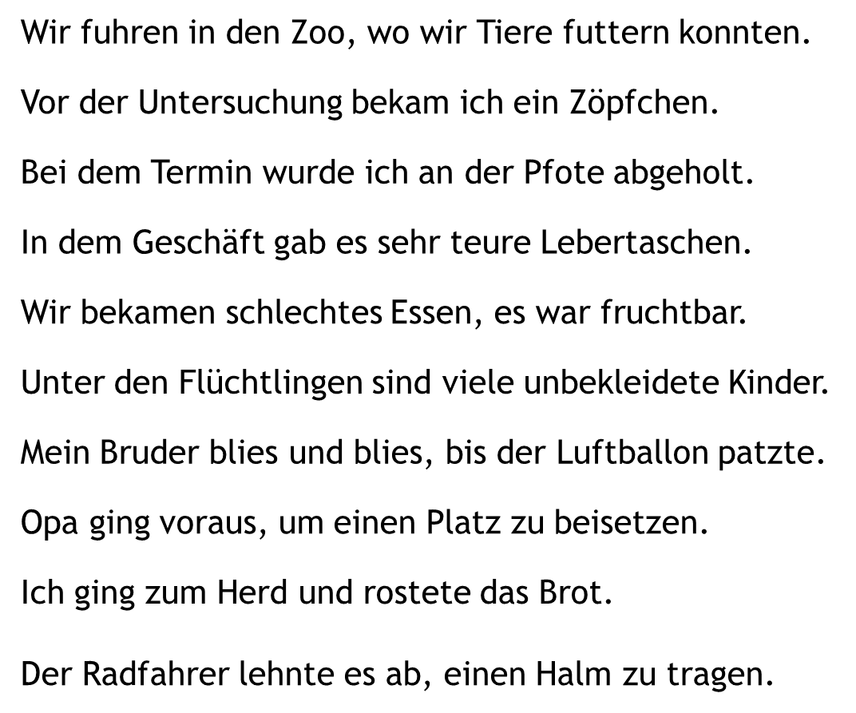
Lies genau und klick auf das unpassende Wort!
Lies zum Schluss alle Sätze zur Wiederholung flüssig!
2
Wir fuhren in den Zoo, wo wir Tiere futtern konnten.
füttern
Zäpfchen.
Vor der Untersuchung bekam ich ein Zöpfchen.
Bei dem Termin wurde ich an der Pfote abgeholt.
Pforte
Ledertaschen.
In dem Geschäft gab es sehr teure Lebertaschen.
Wir bekamen schlechtes Essen, es war fruchtbar.
furchtbar.
Unter den Flüchtlingen sind viele unbekleidete Kinder.
unbegleitete
platzte.
Mein Bruder blies und blies, bis der Luftballon patzte.
Opa ging voraus, um einen Platz zu beisetzen.
besetzen.
röstete
Ich ging zum Herd und rostete das Brot.
Der Radfahrer lehnte es ab, einen Halm zu tragen.
Helm
Glück
Vorherige Seite
Nächste Seite
C:\Users\Master\OneDrive\01 Übungsdateien\Am Symptom üben\Ratetechnik\Sätze mit Knax 1.pptx - Seite 2

Slide 3
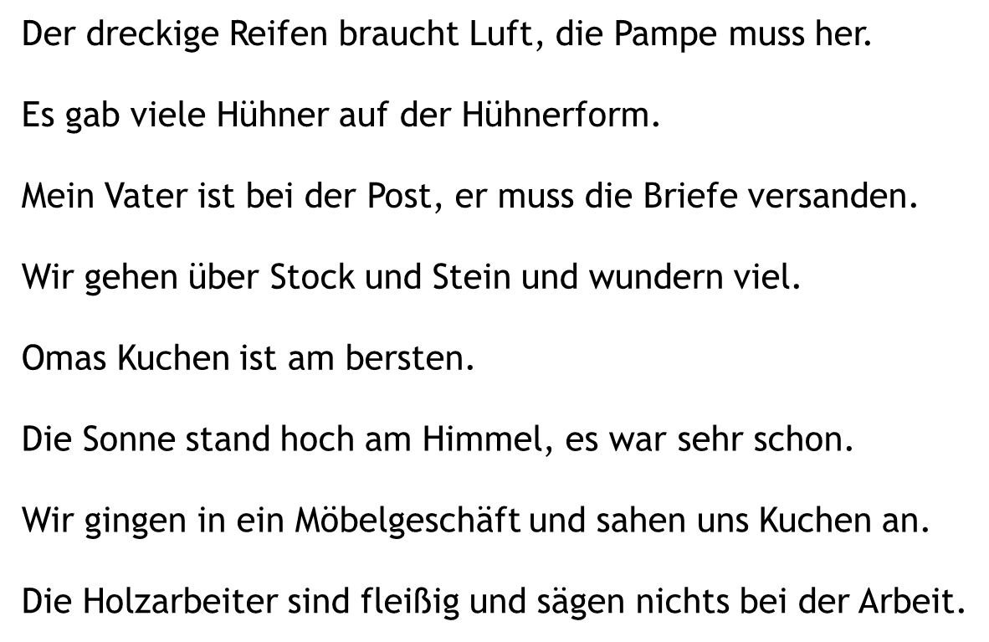
Lies genau und klick auf das unpassende Wort!
Lies zum Schluss alle Sätze zur Wiederholung flüssig!
3
Der dreckige Reifen braucht Luft, die Pampe muss her.
Pumpe
Hühnerfarm.
Es gab viele Hühner auf der Hühnerform.
Mein Vater ist bei der Post, er muss die Briefe versanden.
versenden.
Wir gehen über Stock und Stein und wundern viel.
wandern
Omas Kuchen ist am bersten.
besten.
Die Sonne stand hoch am Himmel, es war sehr schon.
schön.
Wir gingen in ein Möbelgeschäft und sahen uns Kuchen an.
Küchen
sagen
Die Holzarbeiter sind fleißig und sägen nichts bei der Arbeit.
Glück
Vorherige Seite
Nächste Seite
C:\Users\Master\OneDrive\01 Übungsdateien\Am Symptom üben\Ratetechnik\Sätze mit Knax 1.pptx - Seite 3

Slide 4
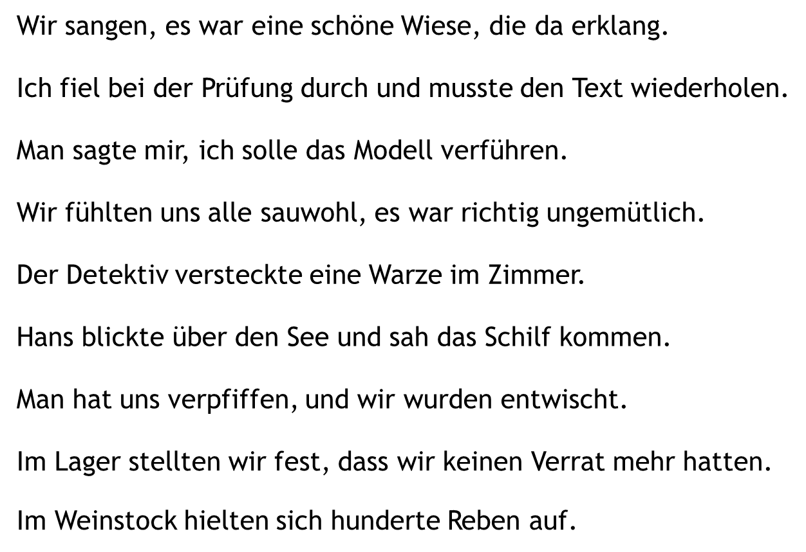
Lies genau und klick auf das unpassende Wort!
Lies zum Schluss alle Sätze zur Wiederholung flüssig!
4
Weise,
Wir sangen, es war eine schöne Wiese, die da erklang.
Ich fiel bei der Prüfung durch und musste den Text wiederholen.
Test
Man sagte mir, ich solle das Modell verführen.
vorführen.
Wir fühlten uns alle sauwohl, es war richtig ungemütlich.
urgemütlich.
Der Detektiv versteckte eine Warze im Zimmer.
Wanze
Schiff
Hans blickte über den See und sah das Schilf kommen.
Man hat uns verpfiffen, und wir wurden entwischt.
erwischt.
Vorrat
Im Lager stellten wir fest, dass wir keinen Verrat mehr hatten.
Im Weinstock hielten sich hunderte Reben auf.
Raben
Glück
Vorherige Seite
Nächste Seite
C:\Users\Master\OneDrive\01 Übungsdateien\Am Symptom üben\Ratetechnik\Sätze mit Knax 1.pptx - Seite 4

Slide 5
Üben macht gescheit!
Hurra, wieder ein Stück weiter!
Vorherige Seite
C:\Users\Master\OneDrive\01 Übungsdateien\Am Symptom üben\Ratetechnik\Sätze mit Knax 1.pptx - Seite 5

Slide 6
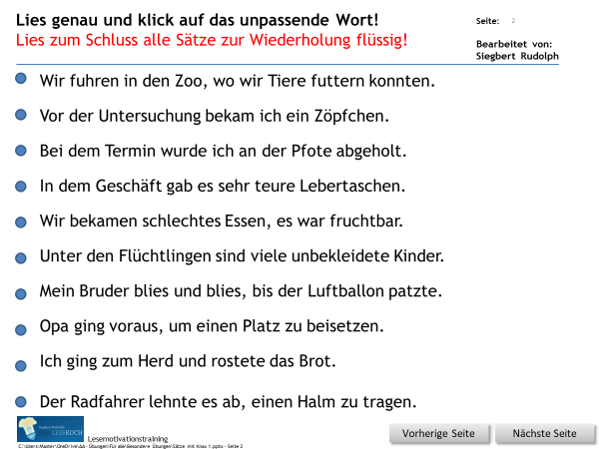
C:\Users\Master\OneDrive\01 Übungsdateien\Am Symptom üben\Ratetechnik\Sätze mit Knax 1.pptx - Seite 6

